Slide 1

Alexandra Gpe Adelfa Oreza Mendicuti
Jorge Alberto Chi León
Noé Alejandro González Bautista
Shannon Sen Perdomo

Slide 2
Resumen de avances 1a-2a entrega
Los avances entre la primera y la segunda entrega son demasiados grandes, entre las más significativas podemos enlistar:
Una descripción más amplia del proyecto (plan de definición del proyecto)
Se identificaron los interesados directos e indirectos
Investigación de sistemas similares
Justificación de la aplicación
Creación de perfiles, personas y escenarios
Se definió el plan de educción
Realización de las encuestas
Realización del documento ERS
Creación de prototipos de baja y media fidelidad
Calendario de actividades

Slide 3
Resumen de avances 2a-3a entrega
Los avances entre la segunda y tercera entrega son:
Se agregaron secciones en plan de definición del proyecto como son: personas, perfiles y escenarios
Creaciones de prototipos de alta fidelidad
Creación de la plantilla del proceso de inspección
Creaciones de los checklist para el proceso de inspección
Realización de los procesos de inspección
Modificaciones en el ERS
Creación del documento de pruebas de usabilidad
Uso de las herramientas para el cálculo de KLM
Realización del documento de análisis de diseño
Modificación de la encuesta posterior

Slide 4
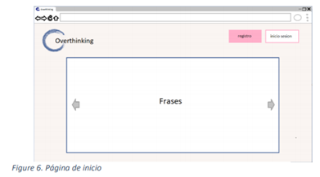
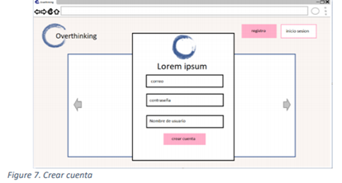
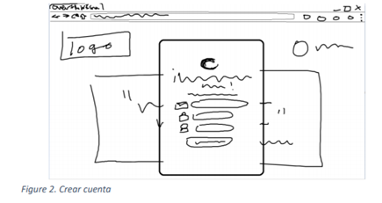
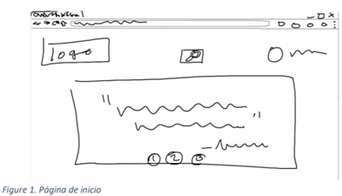
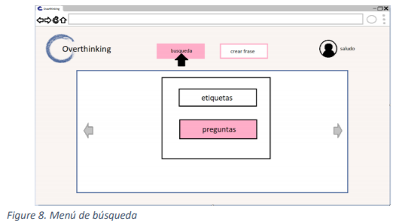
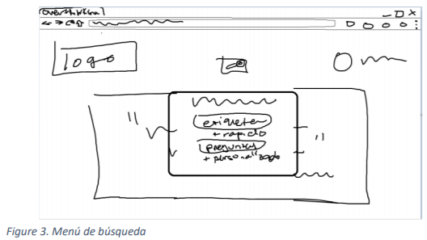
Diseño de prototipos: Baja y media fidelidad

Slide 5
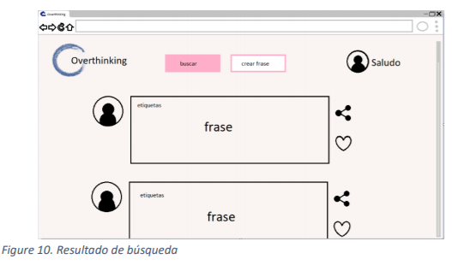
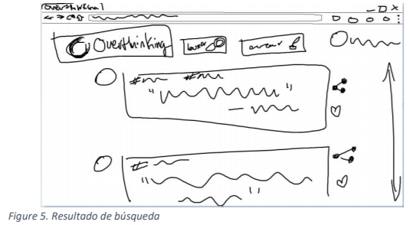
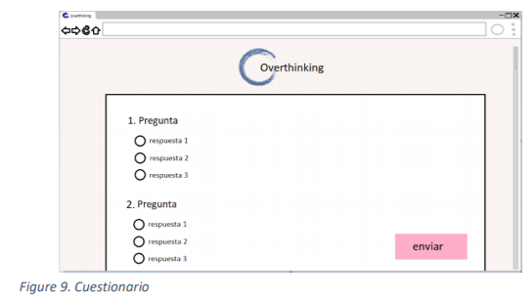
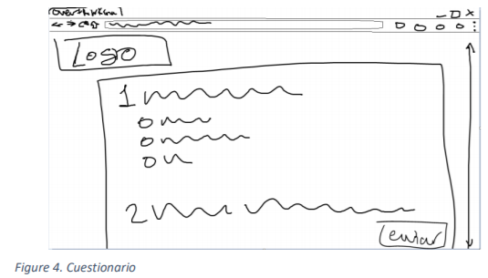
Baja y media fidelidad

Slide 6
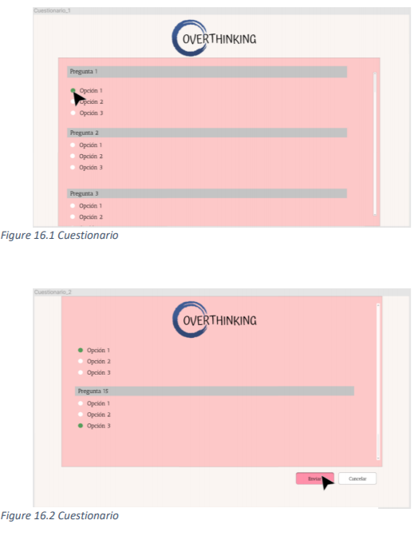
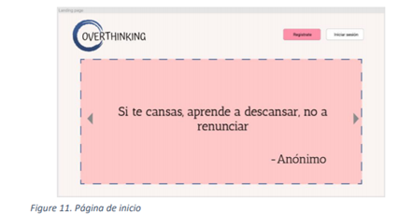
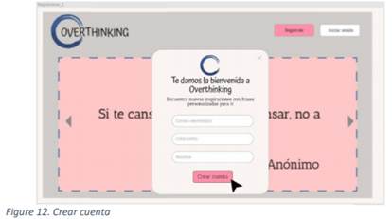
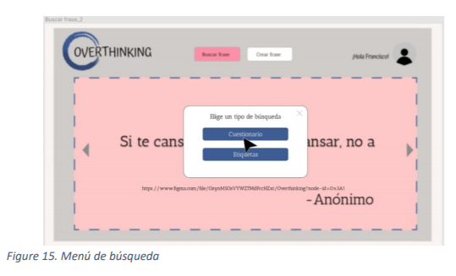
Diseño de prototipos: Alta fidelidad v.1

Slide 7
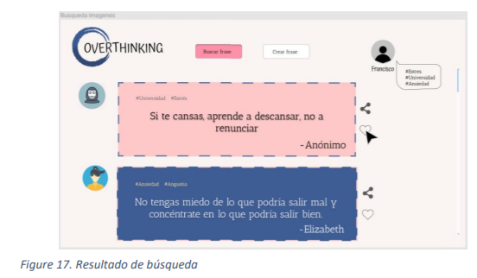
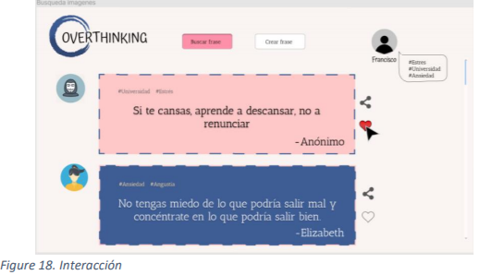
Alta fidelidad v.1

Slide 8
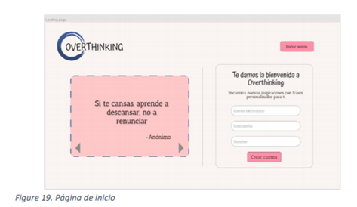
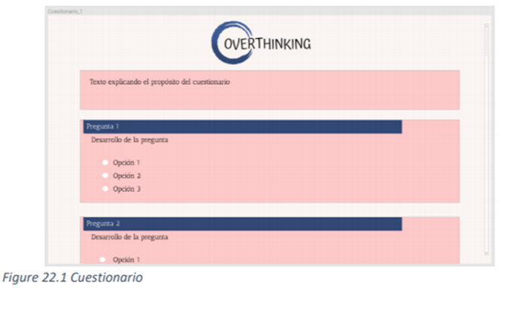
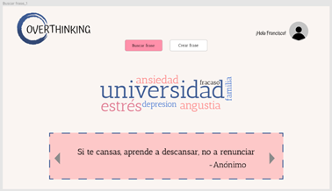
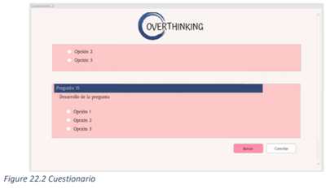
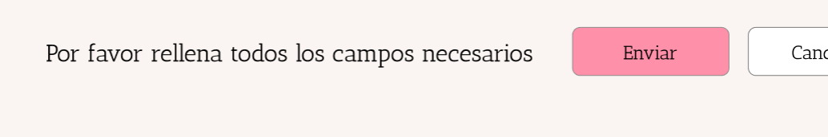
Diseño de prototipos: Alta fidelidad v.2

Slide 9
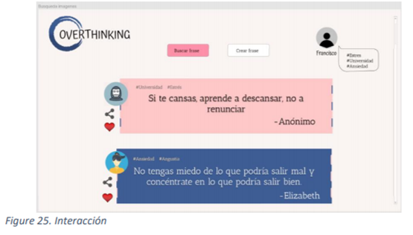
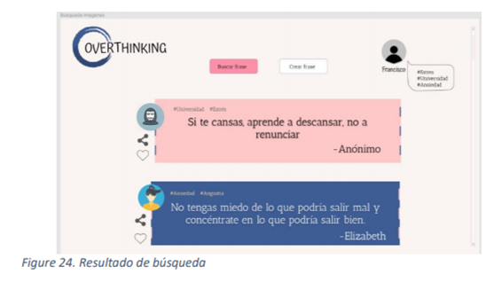
Alta fidelidad v.2

Slide 10
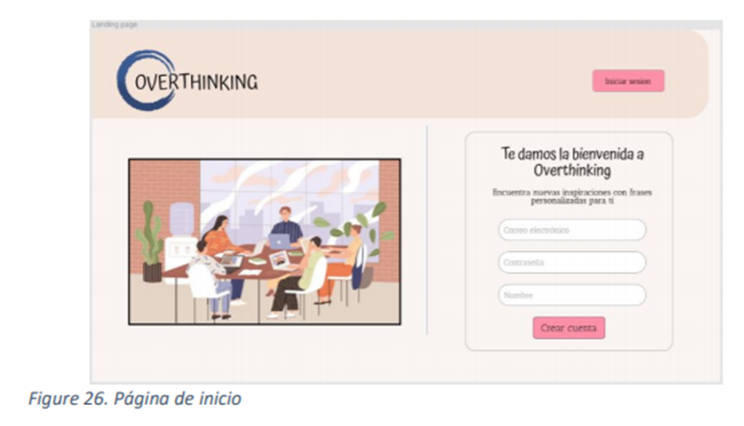
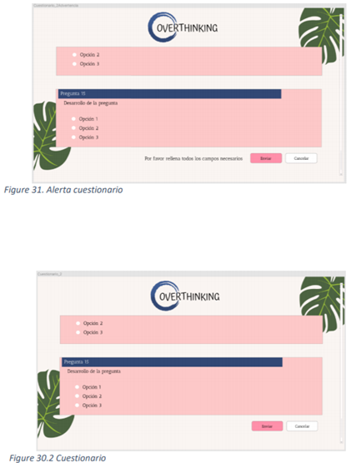
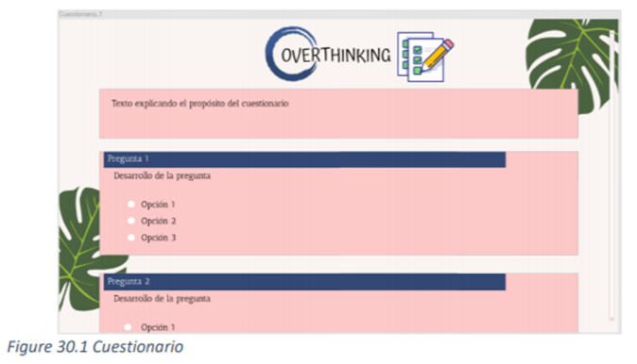
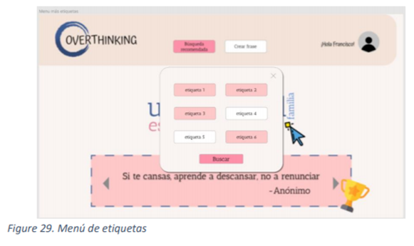
Diseño de prototipos: Alta fidelidad v.3

Slide 11
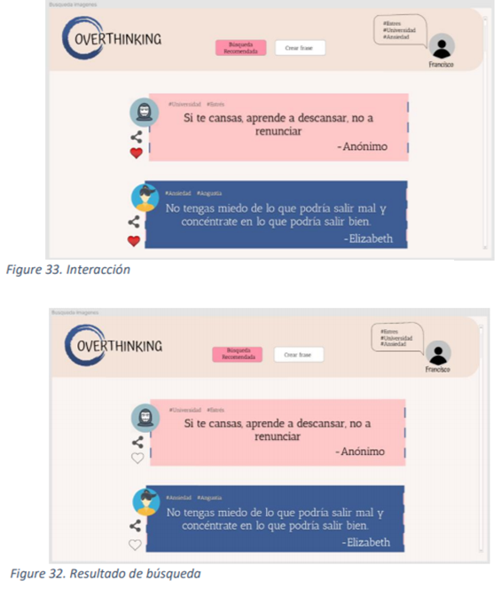
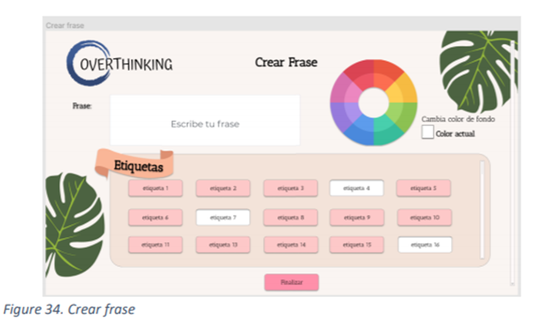
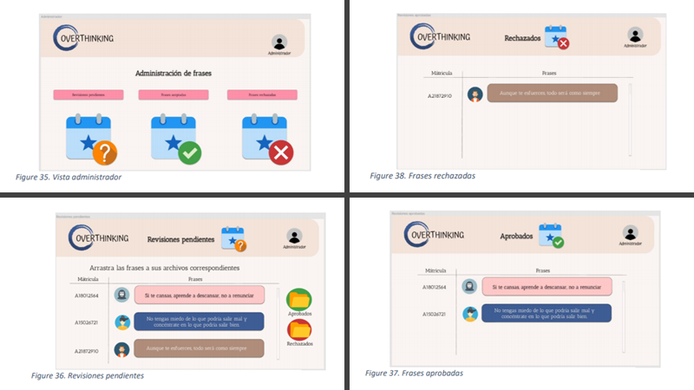
Alta fidelidad v.3

Slide 12
Pruebas de usabilidad
Detalles de las pruebas de usabilidad:
Escenarios para el usuario. (Preocupación, configuración de la prueba y descripción de la tarea).
Tiempos de cada sección de la prueba.
Instrumentos para recabar la información antes y después de la prueba.

Slide 13
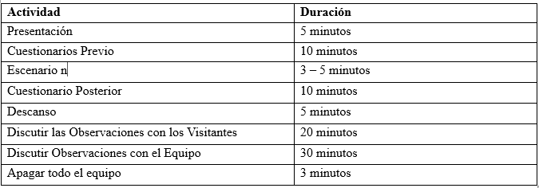

Reunión por Microsoft teams para las pruebas
Tiempos por escenario

Slide 14
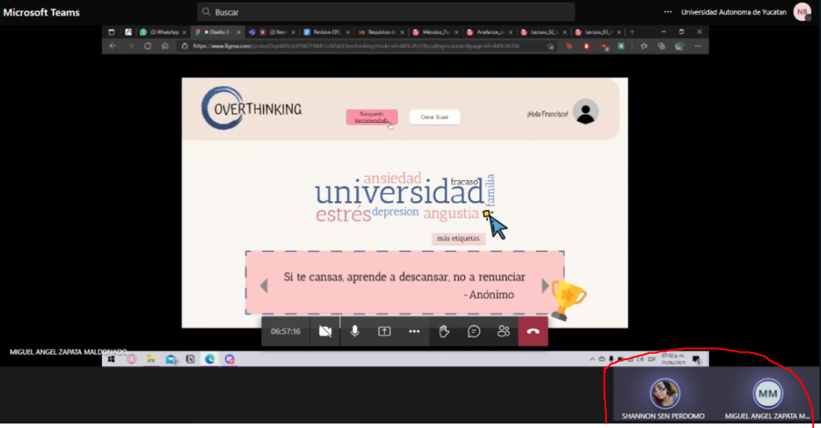
EVIDENCIAS
Las evidencias que se mostrarán a continuación serán del participante: Miguel Ángel Zapata Maldonado.

Slide 15
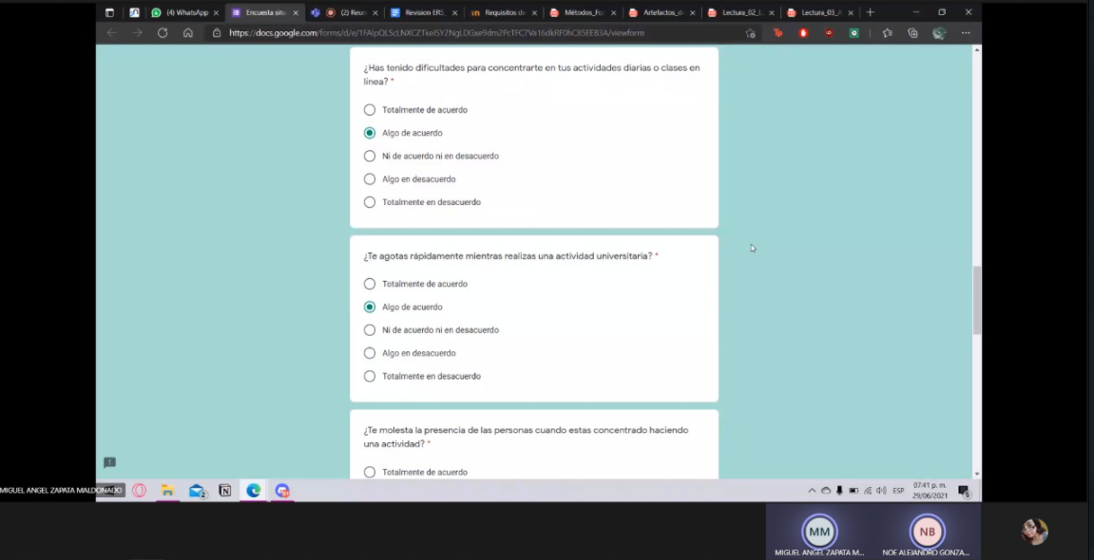
EVIDENCIAS
Se tomó evidencias de un participante de la encuesta en este caso el participante: Miguel Ángel Zapata Maldonado.
Encuesta previa

Slide 16
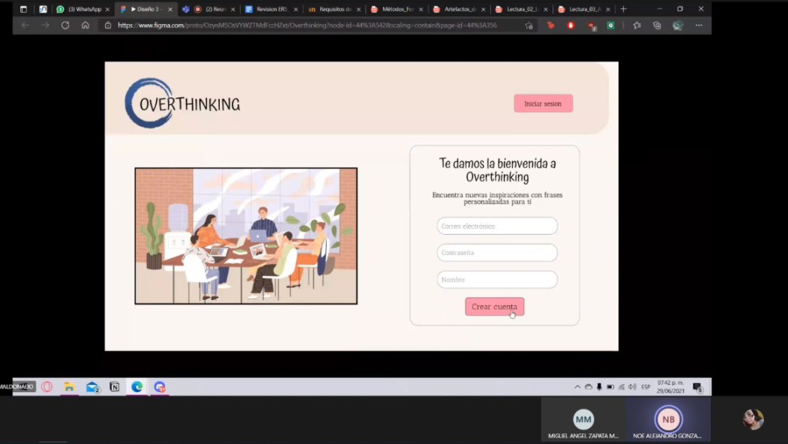
EVIDENCIAS
Se tomó evidencias de un participante de la encuesta en este caso el participante: Miguel Ángel Zapata Maldonado.
Escenario

Slide 17
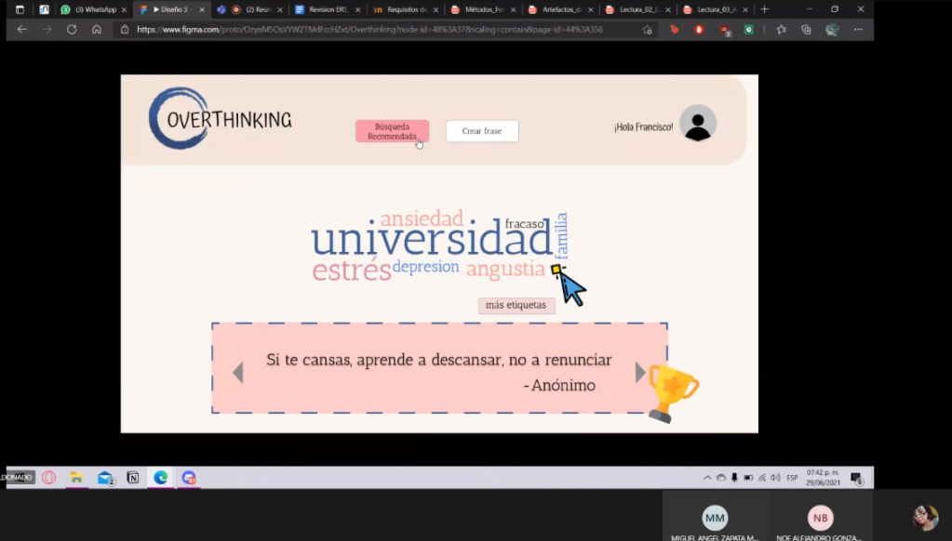
EVIDENCIAS
Se tomó evidencias de un participante de la encuesta en este caso el participante: Miguel Ángel Zapata Maldonado.
Escenario

Slide 18
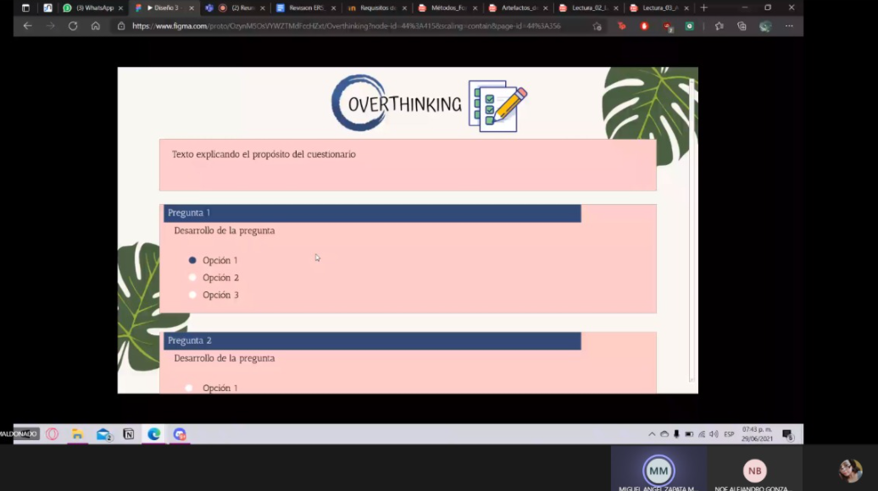
EVIDENCIAS
Se tomó evidencias de un participante de la encuesta en este caso el participante: Miguel Ángel Zapata Maldonado.
Escenario

Slide 19
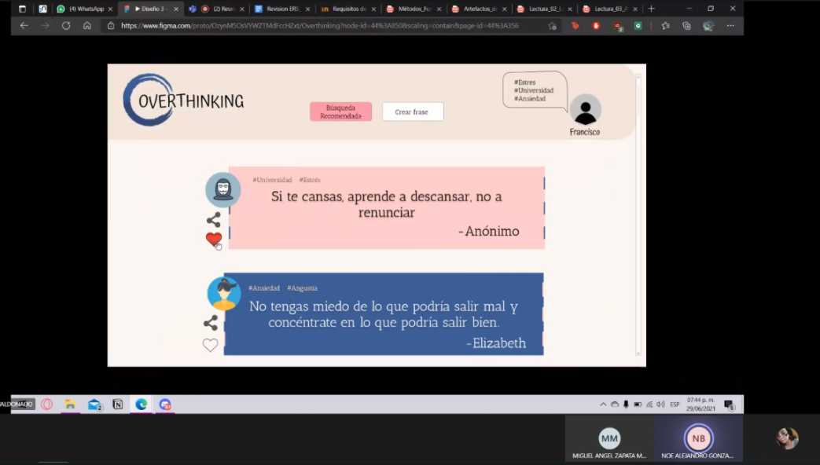
EVIDENCIAS
Se tomó evidencias de un participante de la encuesta en este caso el participante: Miguel Ángel Zapata Maldonado.
Escenario

Slide 20
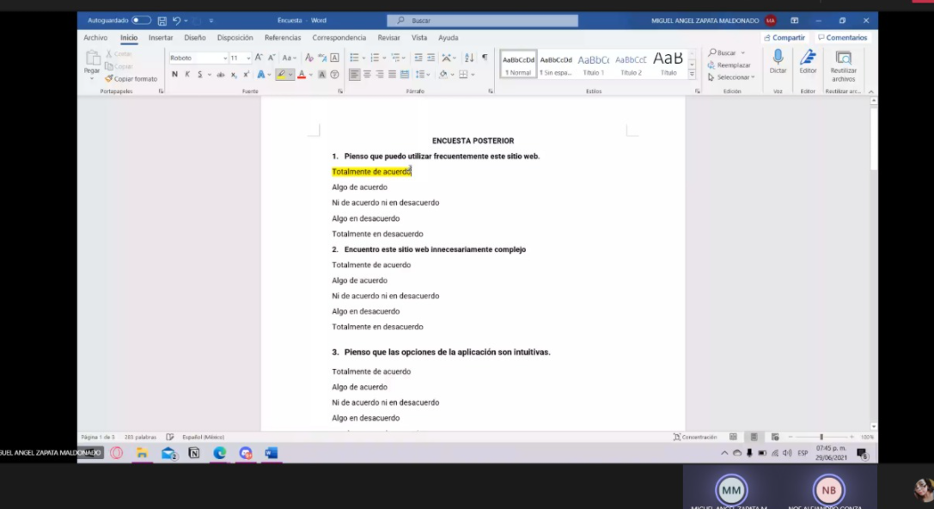
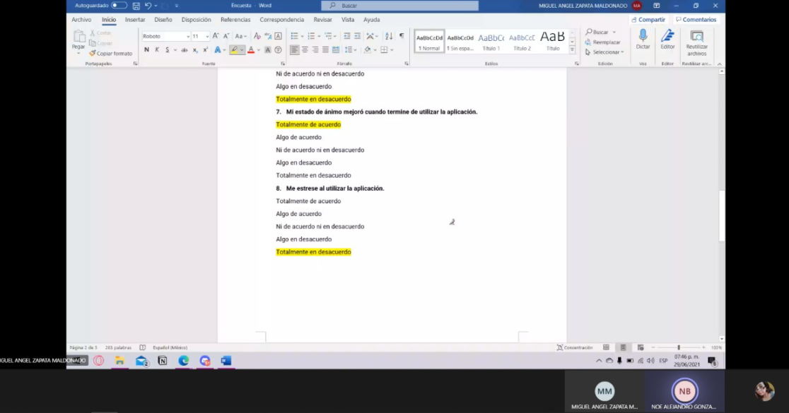
EVIDENCIAS
Se tomó evidencias de un participante de la encuesta en este caso el participante: Miguel Ángel Zapata Maldonado.
Encuesta posterior

Slide 21
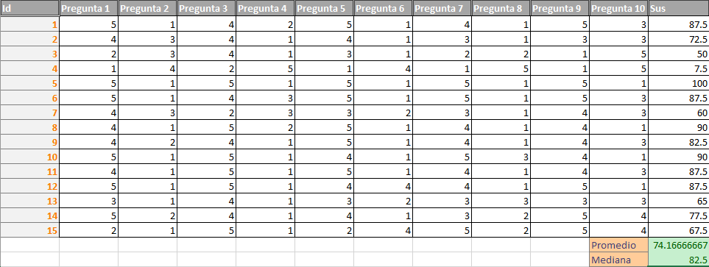
PRUEBA DE USABILIDAD: SUS
Se calculó el promedio de la métrica System Usability Scale (SUS) de la encuesta posterior de los 15 participantes.
Se obtuvo una puntuación de 74.1 con la media y de un 82.5 en con la mediana.

Slide 22
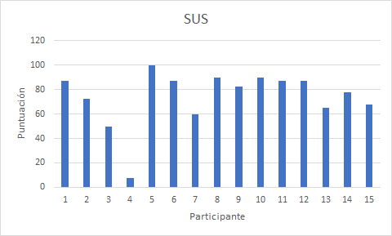
PRUEBA DE USABILIDAD: SUS

Slide 23

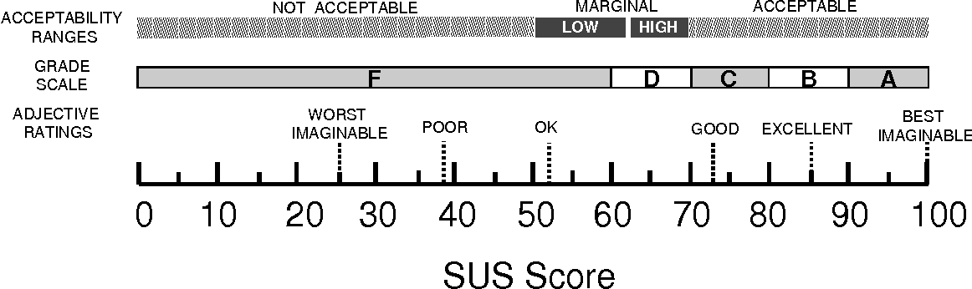
SUS

Slide 24
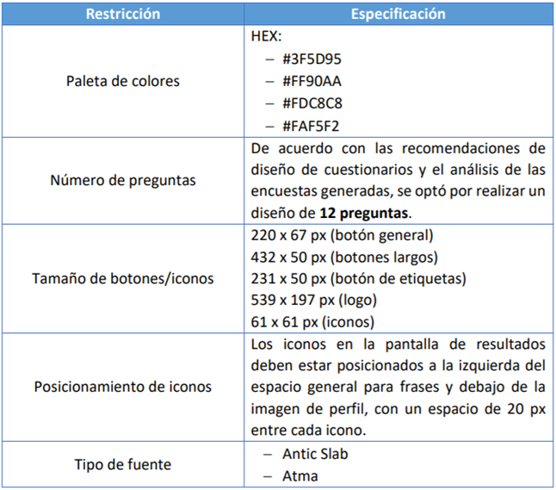
Lecciones aprendidas
versión 1
Rediseño tomando en cuenta más las experiencias del usuario
versión 2
Mejora visual e implementación de mejores conceptos interactivos.
Modificación de la cantidad de preguntas en el cuestionario
versión 3
Modificación de encuestas posteriores para la adaptación al SUS
Análisis de resultados de la prueba

Slide 25
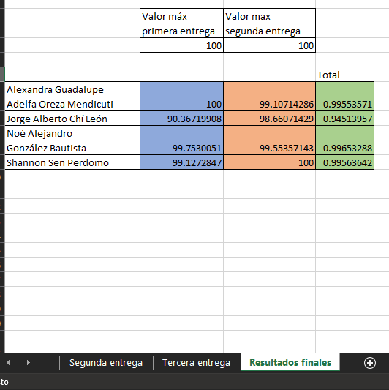
Monitoreo de actividades

Slide 26
¡Muchas gracias!
Repositorio: https://github.com/Shannonsen/ProyectoIHM.git Estos documentos se encuentran en la rama: Entrega_Final

